Slide 1



MISSION CONJOINTE DE SUPERVISION SUR LE RENFORCEMENT DE LA VACCINATION DE ROUTINE
Restitution de la mission conjointe menée par les 3 antennes PEV de Kinshasa avec l'appui de l'OMS pour renforcer la vaccination de routine et la surveillance dans les zones de santé moins performantes.
Kinshasa, Septembre-Octobre 2025

Slide 2
Contenu
Contexte
Objectifs de la mission
Déroulement de la mission
Points Forts
Défis Majeurs
Recommandations

Slide 3
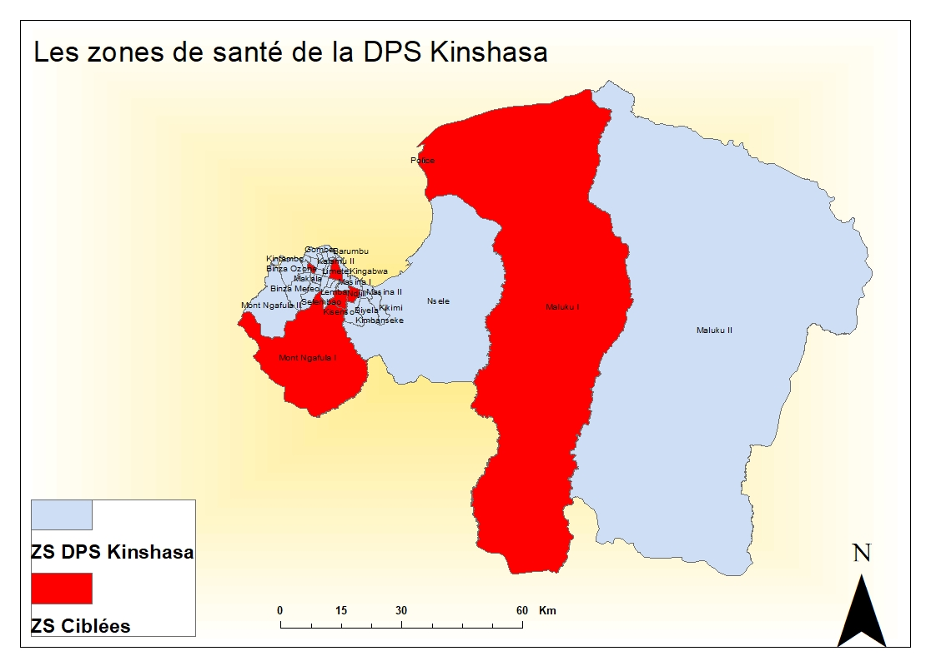
Contexte de la Mission
Les supervisions conjointes OMS-Antennes PEV ont ciblé six zones de santé identifiées comme moins performantes au cours des mois de septembre et octobre 2025.
Septembre 2025 : Kisenso, Ndjili et Bandalungwa
Octobre 2025 : Limete, Maluku 1 et Mongafula 1
Chaque zone de santé a été visitée pendant 5 jours.
Les zones visitées en septembre ont été revisitées en octobre pour évaluer les progrès.

Slide 4
Objectifs de la Mission
Renforcement des Capacités
Enquête Rapide
Renforcer la capacité des prestataires au niveau des bureaux centraux des zones de santé et des aires de santé (3 AS par zone de santé)
Réaliser une enquête rapide de convenance dans les aires de santé ciblées pour identifier les défis
Évaluation des Données
Plan de Redressement
Évaluer la qualité des données produites par les structures à partir des différents outils de collecte selon les directives PEV
Élaborer et évaluer conjointement le plan de redressement issu des différentes faiblesses constatées

Slide 5
Déroulement de la Mission
Septembre 2025
Antenne Kin-Centre : ZS Kisenso (BCZS + AS Kabila, Kisenso-gare, Nsola)
Antenne Kin-Ouest : ZS Ndjili (BCZS + AS Quartier 4, Quartier 12, Quartier 13B)
Antenne Kin-Est : ZS Bandalungwa (BCZS + AS Adoula, Makelele, Lubudi Nord)
1
2
Octobre 2025
Antenne Kin-Centre : ZS Kisenso et Limete (BCZS + AS Kabila, Kisenso-gare, Nsola, Industriel 3, Agricole, Mfumu mvula)
Antenne Kin-Est : ZS Ndjili et Maluku 1 (BCZS + AS Quartier 4, Quartier 12, Quartier 13B, Monako, Kingakati 1, Mangengenge)
Antenne Kin-Ouest : ZS Bandalungwa et Mongafula 1 (BCZS + AS Adoula, Makelele, Lubudi Nord)

Slide 6
Points Forts Identifiés
Disponibilité des Équipes
Plans de Supervision
Les équipes des AS étaient présentes et engagées tout au long de la mission de supervision
Disponibilité des plans de supervisions pour guider les activités
Chaîne de Froid
Vaccins et intrants
Bon fonctionnement de la chaîne de froid au niveau
des BCZS
Disponibilité de tous les antigènes et intrants de routine au niveau des BCZS

Slide 7
Défis Majeurs
Coordination et Supervision
Qualité des Données
Mission planifiée avec l’accord des MCZS, mais dont la mise en œuvre est compromise par la priorisation d’autres activités par ces derniers.
Faible accompagnement des aires de santé par l'ECZS
Supervision limitée aux seuls IS PEV, manque de polyvalence
Réunions de monitorage irrégulières au niveau des BCZS
Démotivation des superviseurs qui ne bénéficient pas des primes au détriment de ceux qui ne travaillent pas (AG, les gens qui ne travaillent plus dans les zones de santé, les faux numéros attribués aux bénéficiaires etc.)
Inexistence d'une FOSA de référence pour l'AS Makelele (ZS Bandalungwa)
Non réalisation des stratégies mobiles et urbaines de vaccination
Forte incohérence entre les outils de collecte et DHIS2
Absence des courbes de suivi des Couvertures Vaccinales par antigène ni aux BCZS, ni aux CS
Pas de tableaux de bord ni graphiques de suivi des MPV
Absence des listes d'enfants à récupérer
Non-disponibilité et/ou mauvaise tenue des outils de gestion PEV (Registre de vaccination, Fiches de pointage, Fiches de stock, Échéanciers, jetons, carnet de réquisition)

Slide 8
Défis Majeurs
Prestation des services et Logistique
Surveillance MPV et MAPI
Sous-estimation du nombre de séances de vaccination par rapport au poids démographique.
Faible taux des FOSA intégrant les services de vaccination de routine.
Faible couverture en matériels de chaîne du froid (44%) dans la ZS Maluku 1.
Faible taux de notification de PFA dans la ZS Maluku 1.
Faible surveillance des cas de MAPI
Enquêtes Rapide dans les Menages
Les enquêtes rapides confirment la présence de beaucoup d'enfants zéro-doses et sous-vaccinés dans les communautés, soulignant une insuffisance dans le mécanisme de récupération
Communication
Absence de plan de communication intégrant le PEV de routine

Slide 9
Défis Majeurs
Contexte Sécuritaire : la ZS Maluku 1 est affectée
L'insécurité due aux conflits ethniques (Teke contre Yaka / « Mubondo ») affecte sévèrement plusieurs AS, rendant difficile
l’accès aux populations.
Les AS Bita, Bu, Maindombe 2, Nguma 1, Nguma 2, Ngana et Kikimi sont particulièrement touchées par l'insécurité.
Présence de déplacés internes (IDPs) hébergés dans les familles d'accueil et dans des sites de regroupement :
Site de regroupement NZAMU (AS Monaco) : 132 ménages , vivant dans la précarité sans latrines ni eau potable avec faible accès aux services de vaccination
Site Regideso (AS Mangengenge)
Les AS qui abritent les IDPs : Mangengenge, Monaco, Menkao, Bita centre
Aires de Santé Affectées :
Population Déplacée :

Slide 10
Recommandations
Diffuser une note circulaire instruisant les ECZS à accompagner les AS par une supervision mensuelle, à mettre en œuvre les stratégies mobiles et urbaines de vaccination, et à partager des rapports mensuels.
Multiplier les séances de vaccinations dans les AS à forte densité et Planifier-les selon le poids démographique (Stratégies de vaccination, intégration des nouvelles structures dans les activités de vaccination etc.)
Organiser des séances de vaccination avancées pour améliorer l’accès aux services.
Renforcer l’approche intégratrice dans la réalisation des supervisions PEV en insistant sur l’implication du leadership du MCZ dans la résolution de certains problèmes
Élaborer et mettre en œuvre un plan de communication intégré PEV/routine (messages clés, leaders communautaires, médias, réseaux sociaux) pour réduire l’hésitation à la vaccination.
Au niveau du Site des déplacés internes NZAMU de la ZS Maluku 1 :
Appuyer la construction des latrines à travers le Bureau WASH de la DPS
S’assurer que les IDPs bénéficient d’une séance de vaccination en stratégie avancée chaque mois
8. Désigner une FOSA de référence fonctionnelle pour l’AS Makelele (ZS Bandalungwa) et équiper le site.

Slide 11
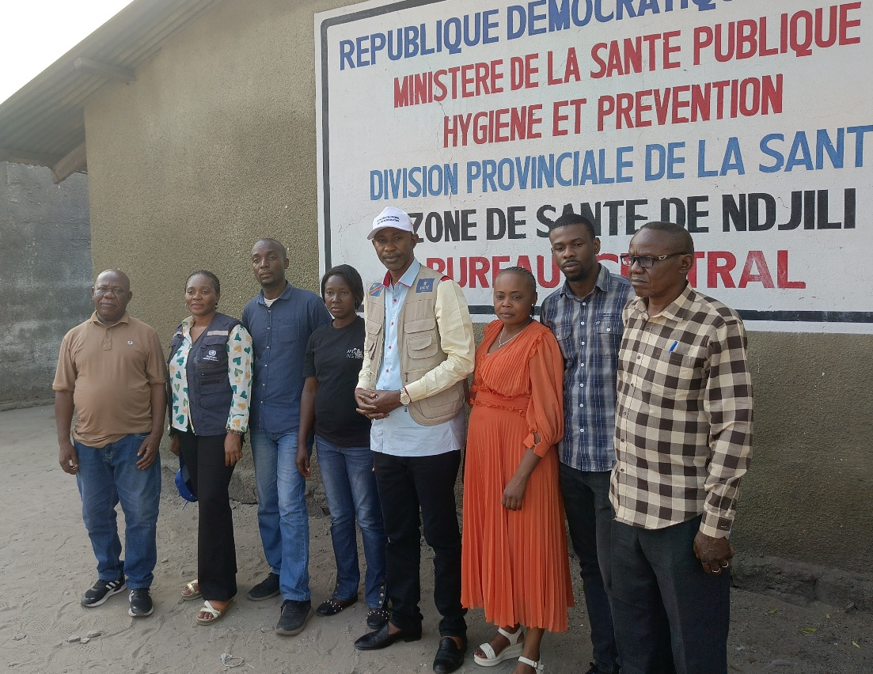
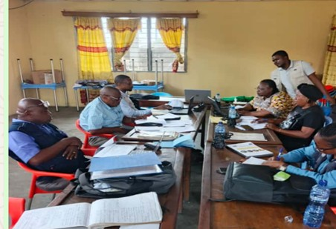
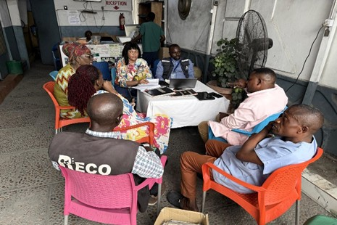
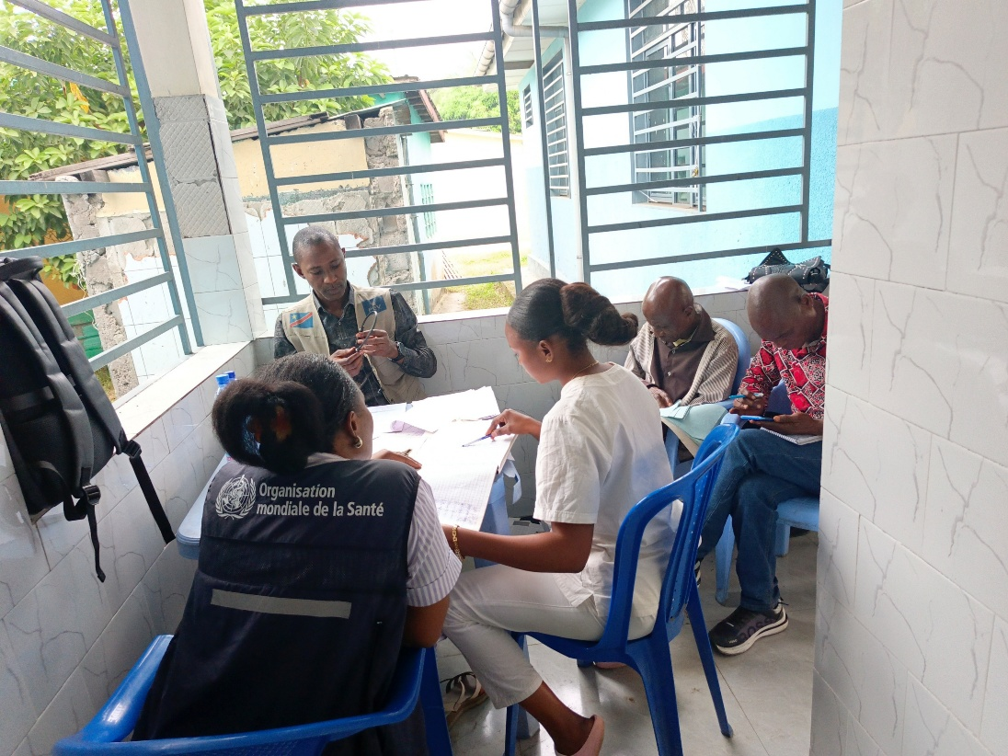
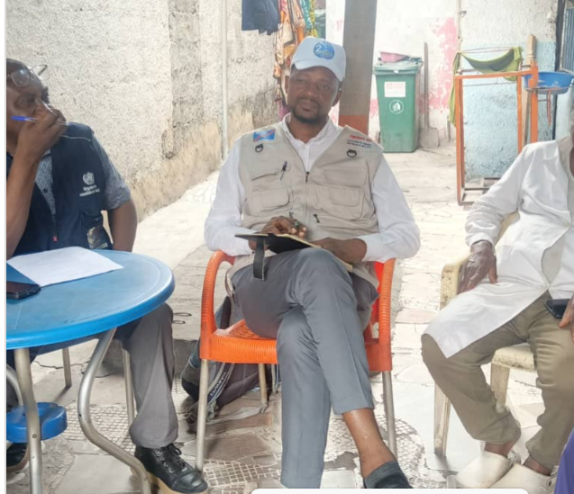
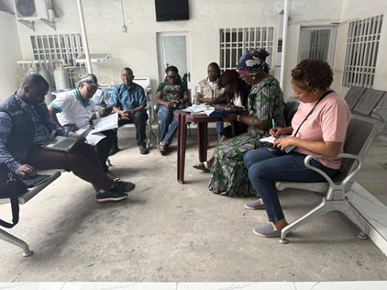
Images illustratives de terrain
Supervision conjointe Antenne KIN-EST & OMS dans les ZS NJILI et MALUKU 1
Supervision conjointe Antenne KIN-CENTRE & OMS dans les ZS KISENSO et LIMETE
Supervision conjointe Antenne KIN-COUEST & OMS dans les ZS BANDALUNGWA et MONTNGAFULA 1

